Slide 1
«Особенности преподавания географии в 2022-2023 учебном году в условиях обновленного ФГОС ООО»
учитель географии
МБОУ
«Гимназия №2 «Квантор»
Якобс Наталья Витальевна
г. Коломна

Slide 2
Мы привыкли жить в меняющемся мире, и дело не только в том, что новые технологии проникают повсюду, но и в изменении абсолютно всего, что касается школы и школьного образования.
Дело в том, что образование школьников и состоит из таких вот каждодневных деталей, которые потом проявляются сначала на ВПР, а потом и на ОГЭ (ЕГЭ). Предлагаю разобраться вместе:
что же изменилось в 2022 году в методике преподавания географии?

Slide 3
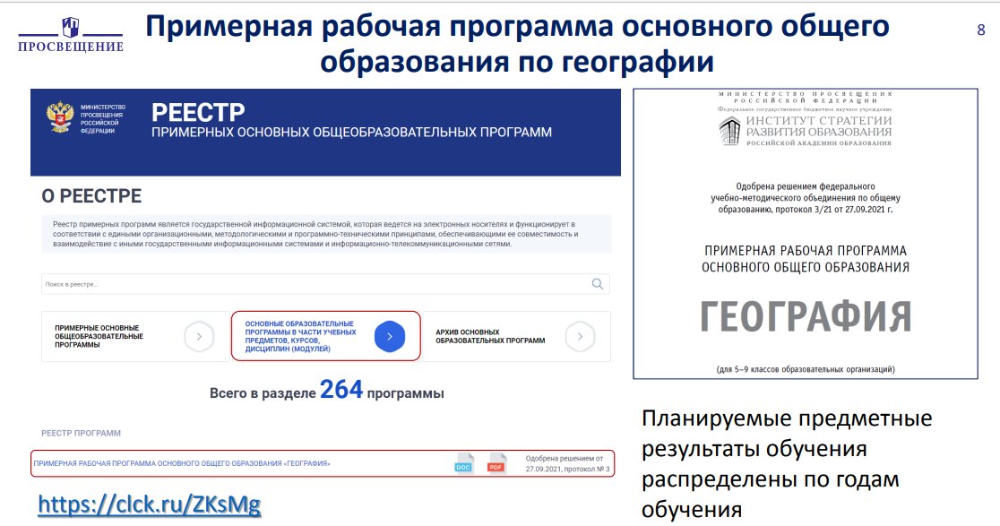

Slide 4
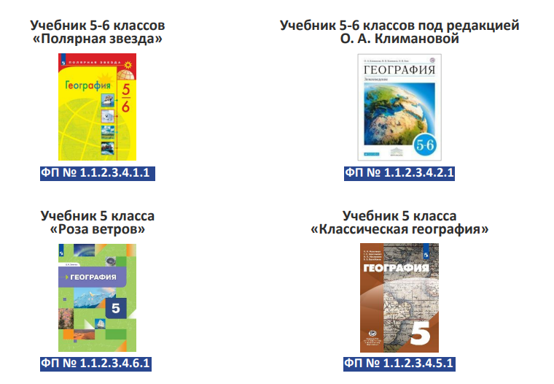

Slide 5
ФГОС устанавливает требования к результатам освоения программы основного общего образования
личностным, включающим:
• осознание российской гражданской идентичности;
• готовность обучающихся к саморазвитию, самостоятельности и личностному самоопределению;
• ценность самостоятельности и инициативы;
• наличие мотивации к целенаправленной социально значимой деятельности;
• сформированность внутренней позиции личности как особого ценностного отношения к себе, окружающим людям и жизни в целом.

Slide 6
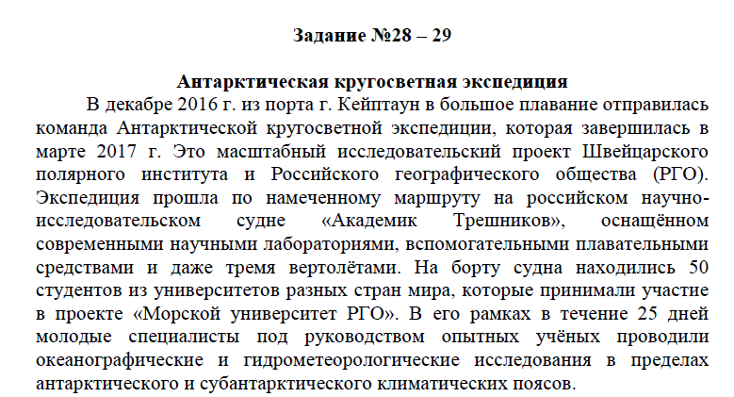

Slide 7
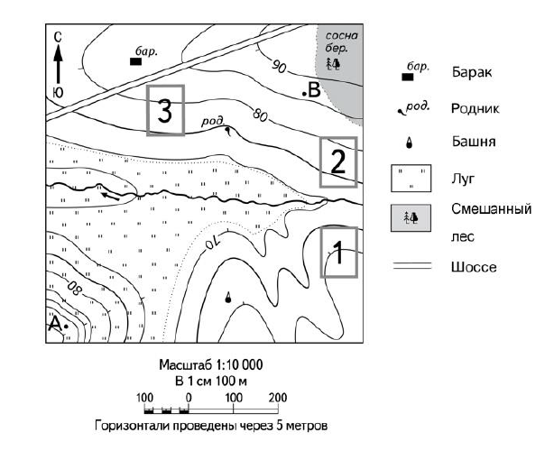

Slide 8
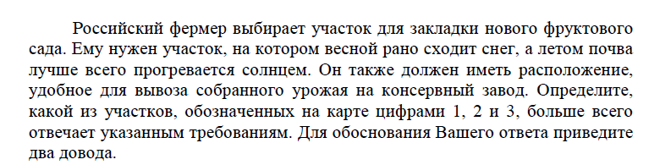

Slide 9
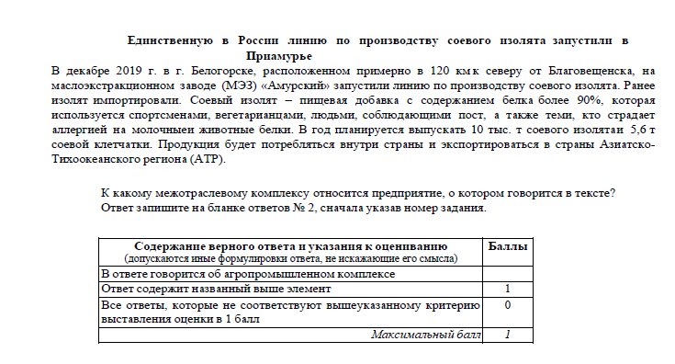

Slide 10
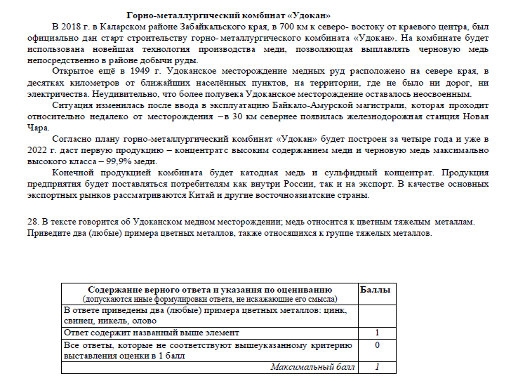

Slide 11
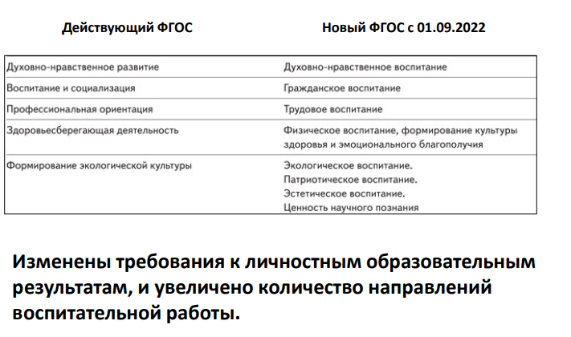

Slide 12
Конкретизированы метапредметные результаты обучения
• освоение обучающимися межпредметных понятий (используются в нескольких предметных областях и позволяют связывать знания из различных учебных предметов, учебных курсов (в том числе внеурочной деятельности), учебных модулей в целостную научную картину мира) и универсальные учебные действия (познавательные, коммуникативные, регулятивные);
• способность их использовать в учебной, познавательной и социальной практике;
• готовность к самостоятельному планированию и осуществлению учебной деятельности и организации учебного сотрудничества с педагогическими работниками и сверстниками, к участию в построении индивидуальной образовательной траектории;
• овладение навыками работы с информацией: восприятие и создание информационных текстов в различных форматах, в том числе цифровых, с учетом назначения информации и ее целевой аудитории;

Slide 13
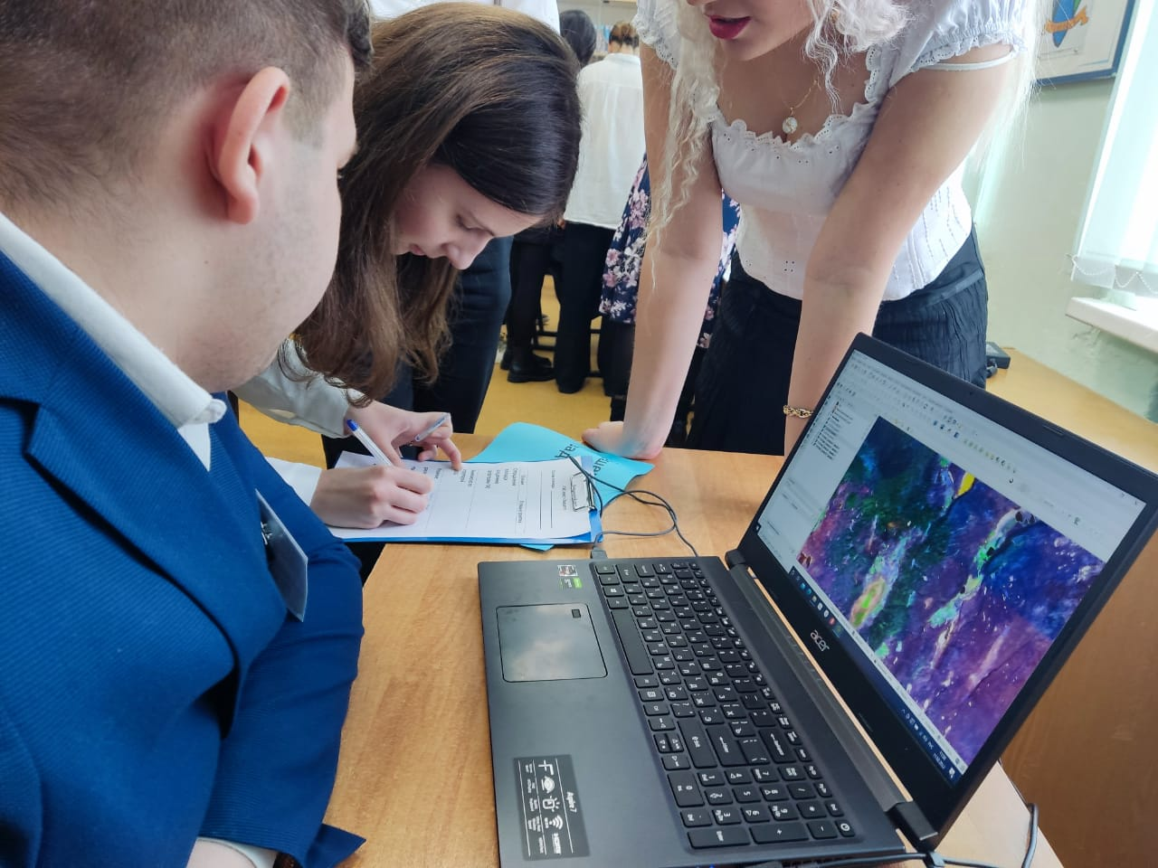
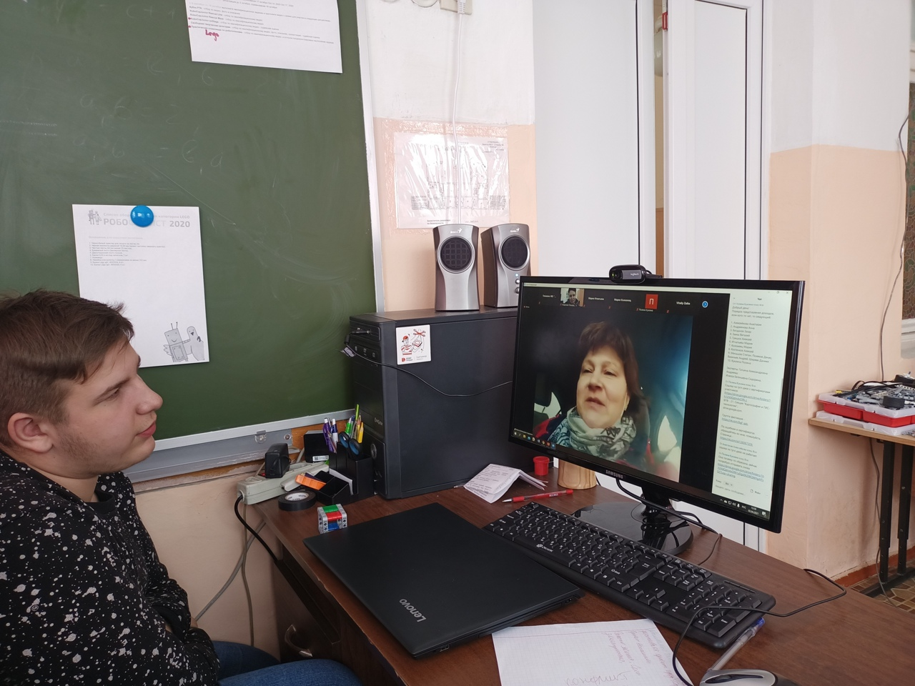

Slide 14
По-новому сформулированы предметные результаты – это учебные действия с предметным материалом
Единство обязательных требований к результатам освоения программ основного общего образования реализуется во ФГОС на основе системно-деятельностного подхода, обеспечивающего системное и гармоничное развитие личности обучающегося, освоение им знаний, компетенций, необходимых как для жизни в современном обществе, так и для успешного обучения на следующем уровне образования, а также в течение жизни.
Требования к предметным результатам: формулируются в деятельностной форме с усилением акцента на применение знаний и конкретных умений.

Slide 15



Slide 16
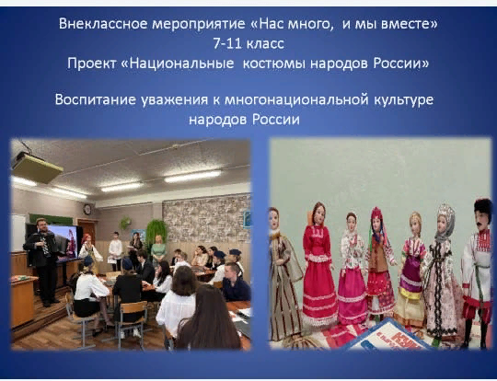

Slide 17
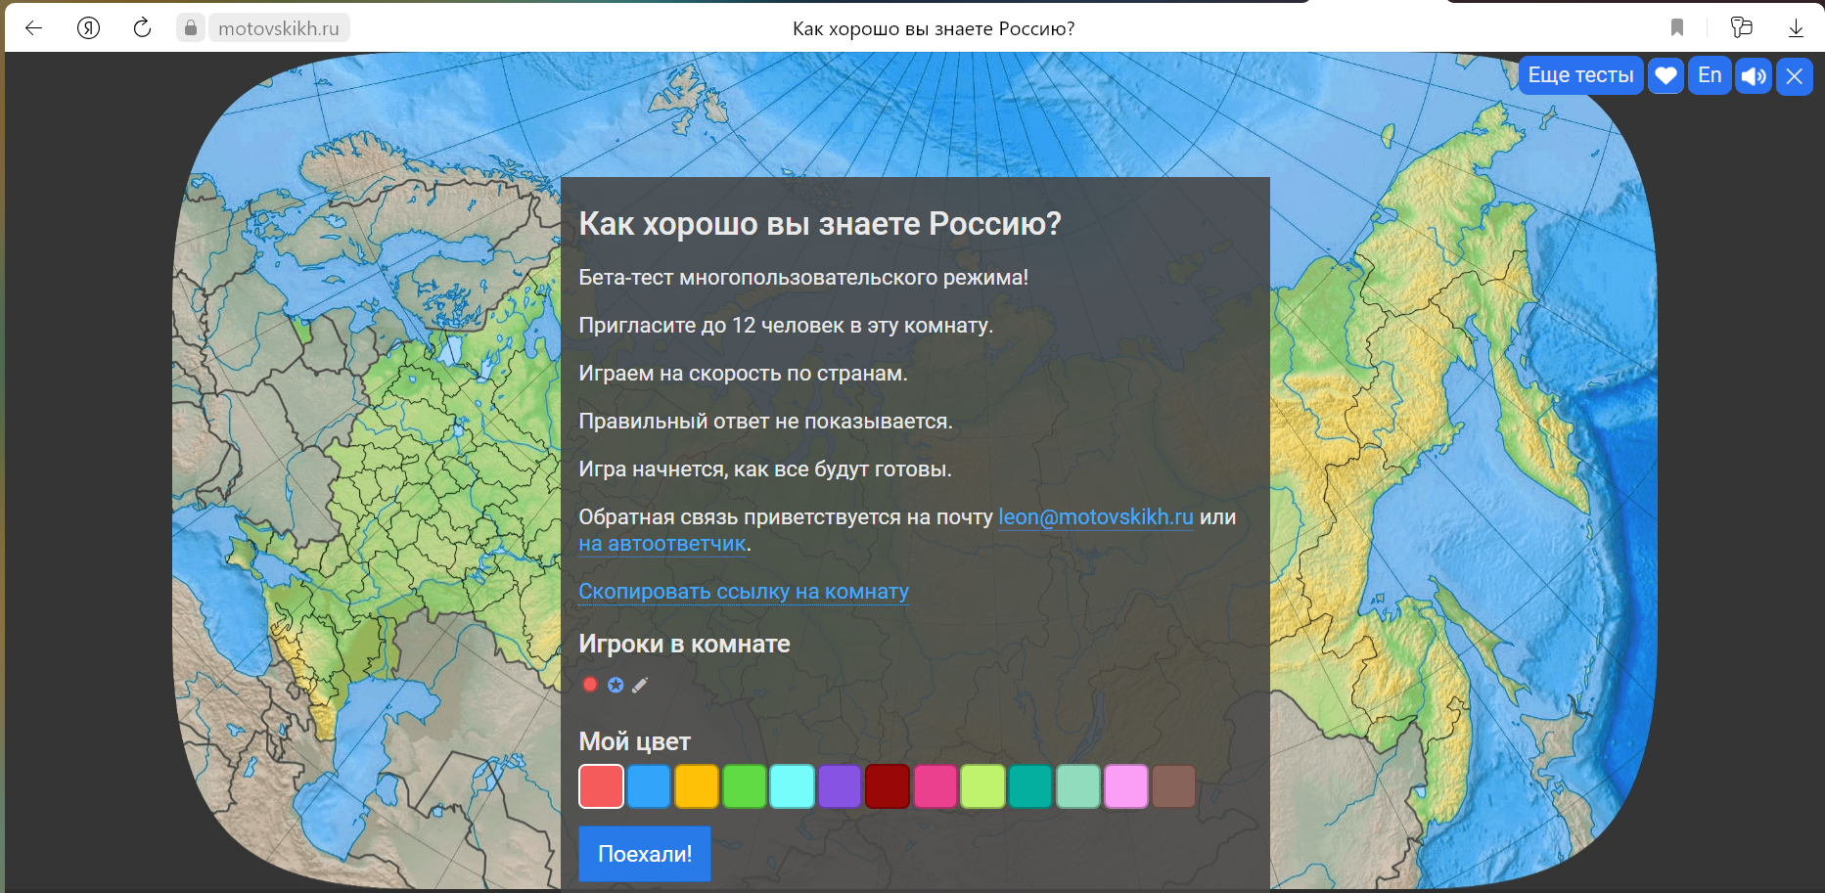

Slide 18
ФГОС устанавливает требования к предметным результатам освоения программы основного общего образования:
• освоение обучающимися в ходе изучения учебного предмета научных знаний, умений и способов действий, специфических для соответствующей предметной области;
• предпосылки научного типа мышления;
• виды деятельности по получению нового знания, его интерпретации, преобразованию и применению в различных учебных ситуациях, в том числе при создании учебных и социальных проектов.
•предметные результаты освоения программы основного общего образования с учетом специфики содержания предметных областей, включающих конкретные учебные предметы, ориентированы на применение знаний, умений и навыков обучающимися в учебных ситуациях и реальных жизненных условиях, а также на успешное обучение на следующем уровне образования.

Slide 19
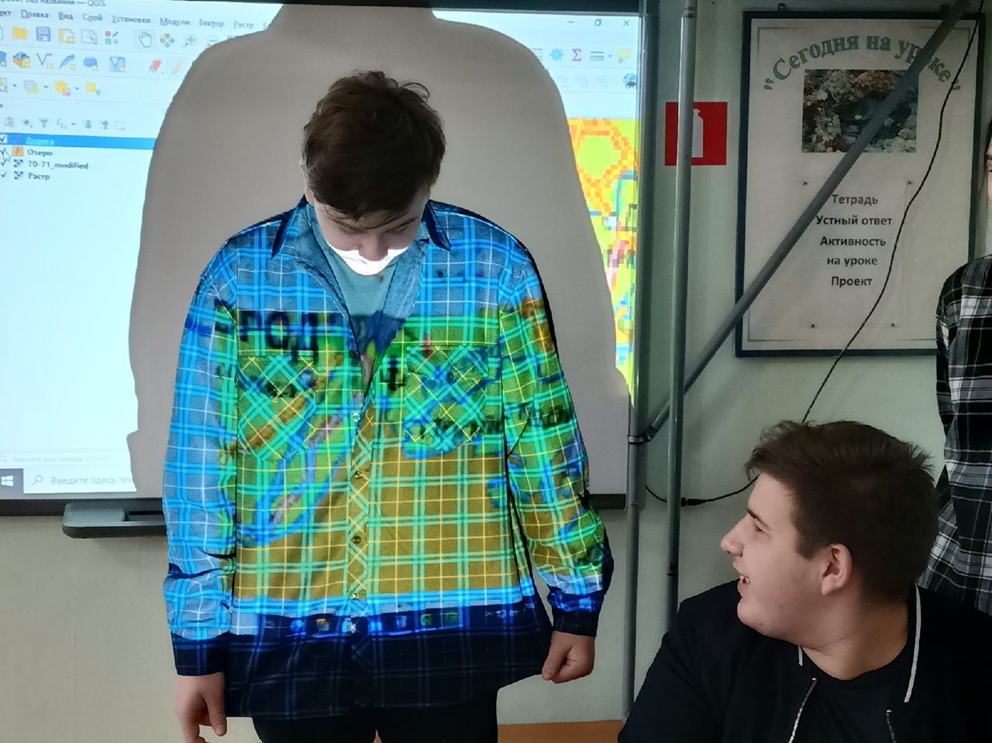

Slide 20
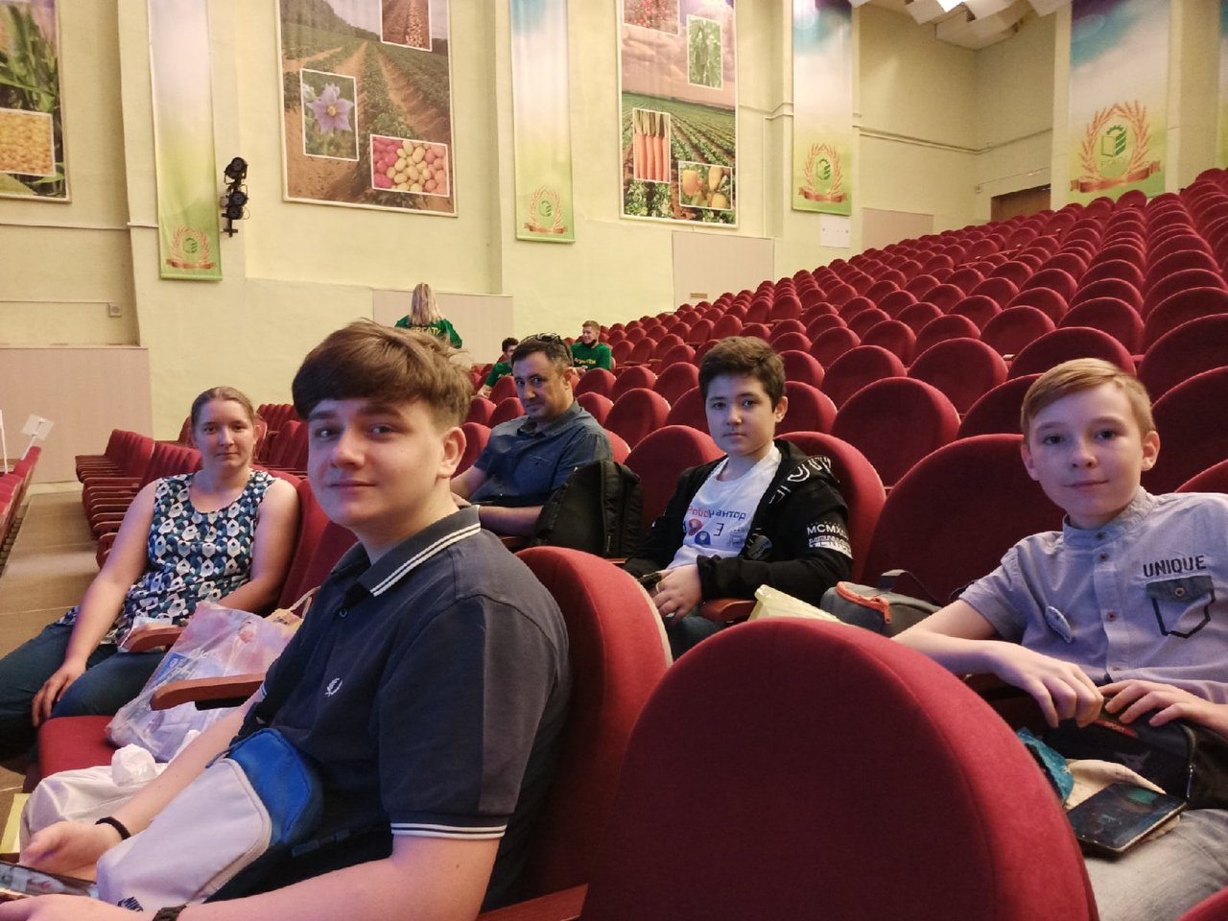
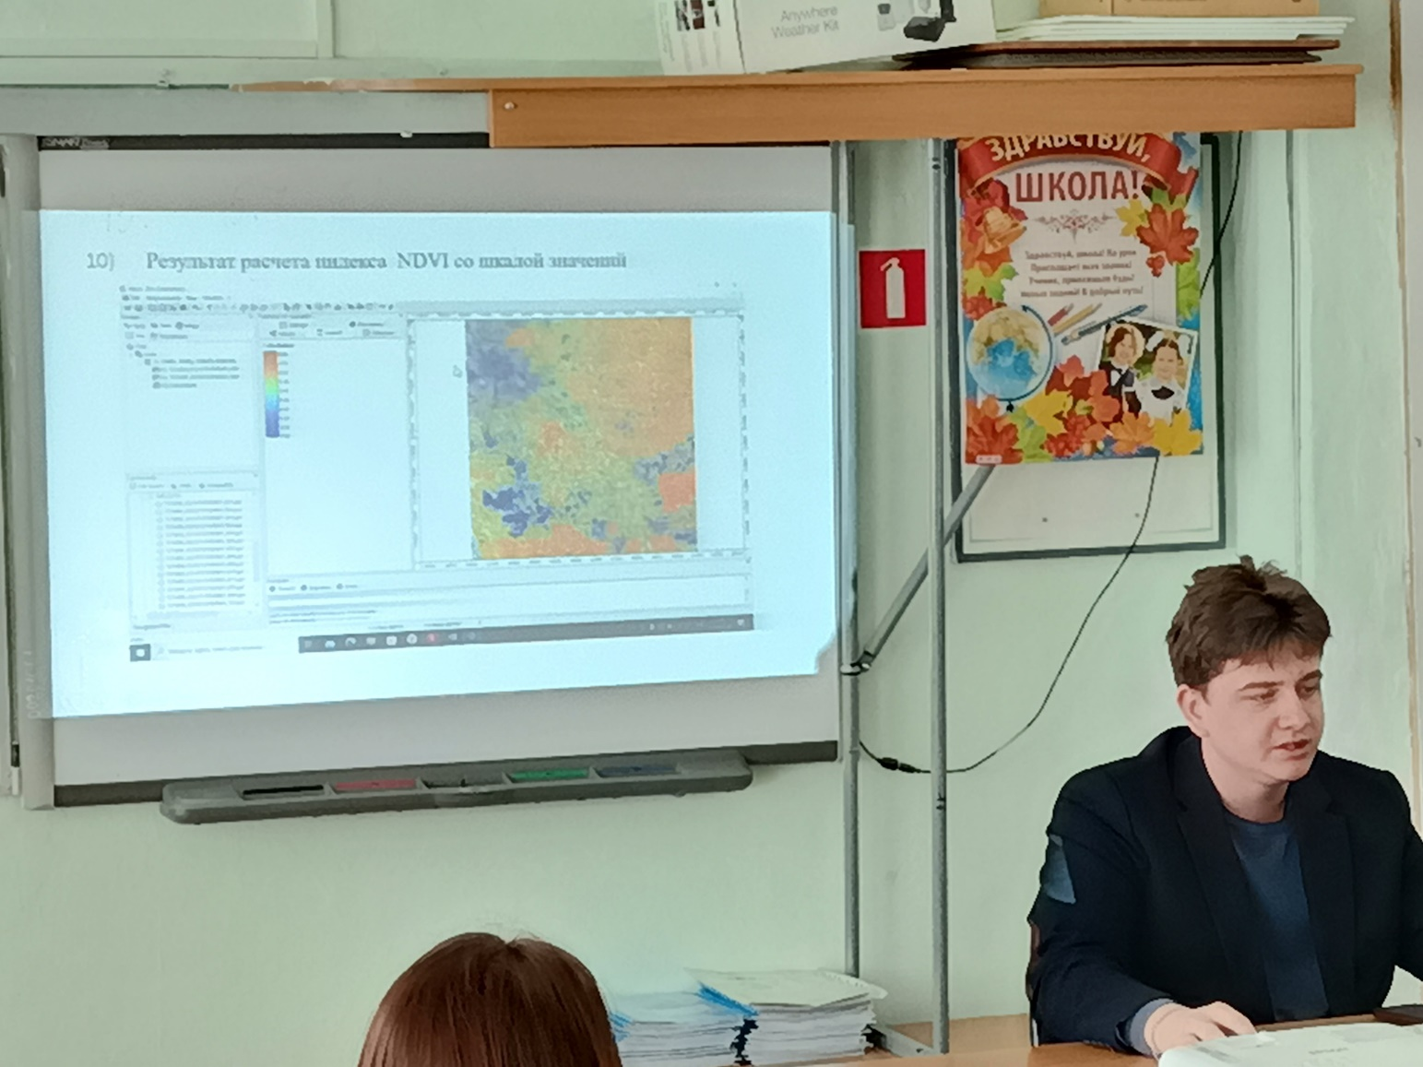

Slide 21
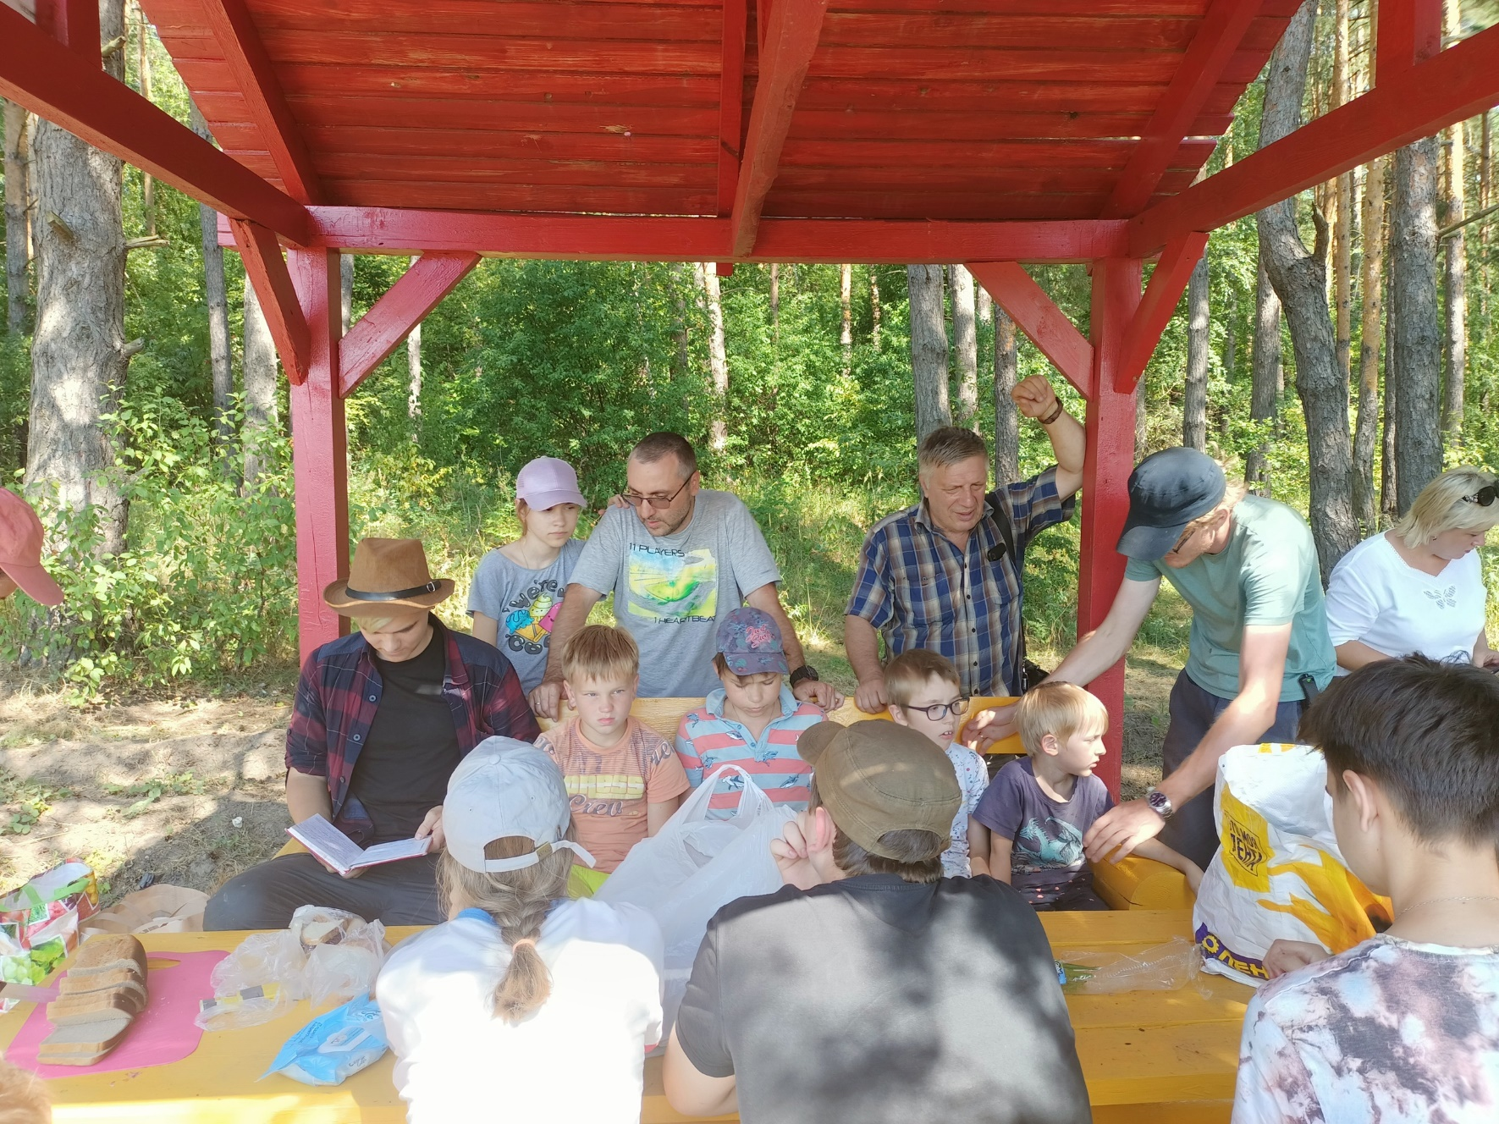

Slide 22
Введено понятие
«функциональная грамотность»
Требования к условиям реализации программы основного общего образования:
35.2. …должны создаваться условия, обеспечивающие возможность:
• формирования функциональной грамотности обучающихся (способности решать
учебные задачи и жизненные проблемные ситуации на основе сформированных
предметных, метапредметных и универсальных способов деятельности), включающей
овладение ключевыми компетенциями, составляющими основу дальнейшего успешного
образования и ориентации в мире профессий
УУД – ОСНОВА ФУНКЦИОНАЛЬНОЙ ГРАМОТНОСТИ
32.2. Программа формирования универсальных учебных действий у обучающихся должна
обеспечивать:
• формирование опыта применения универсальных учебных действий в жизненных ситуациях для
решения задач общекультурного, личностного и познавательного развития обучающихся, готовности
к решению практических задач;

Slide 23
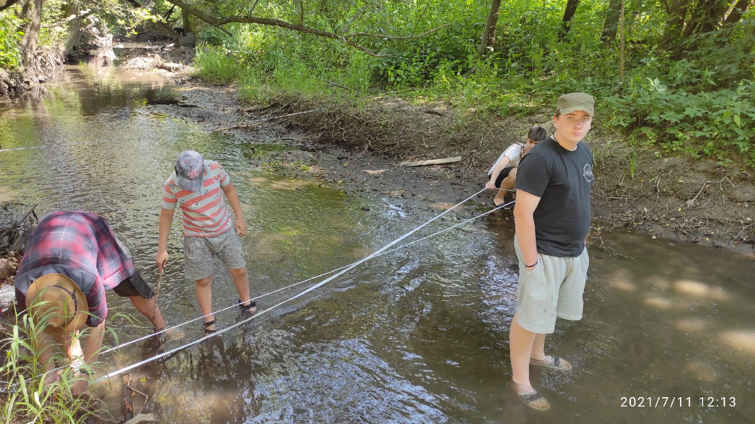

Slide 24
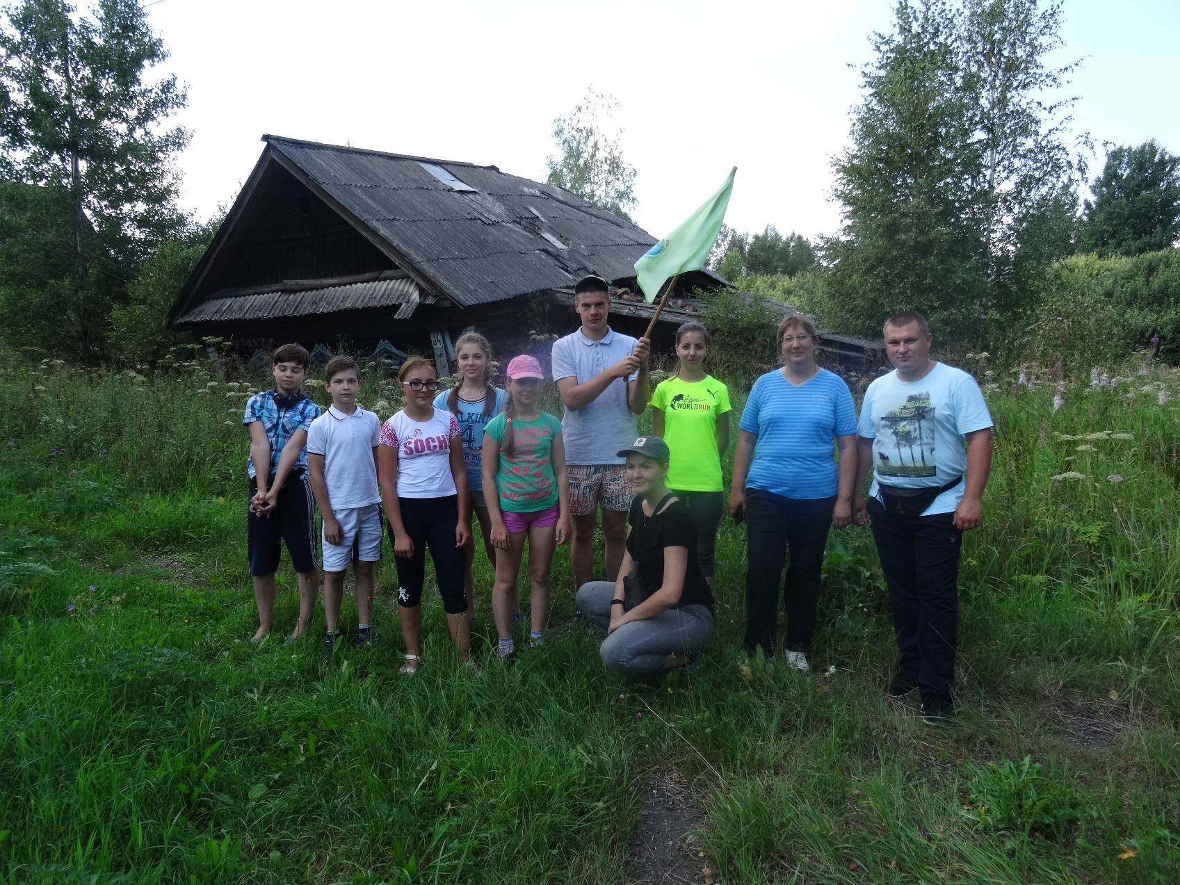
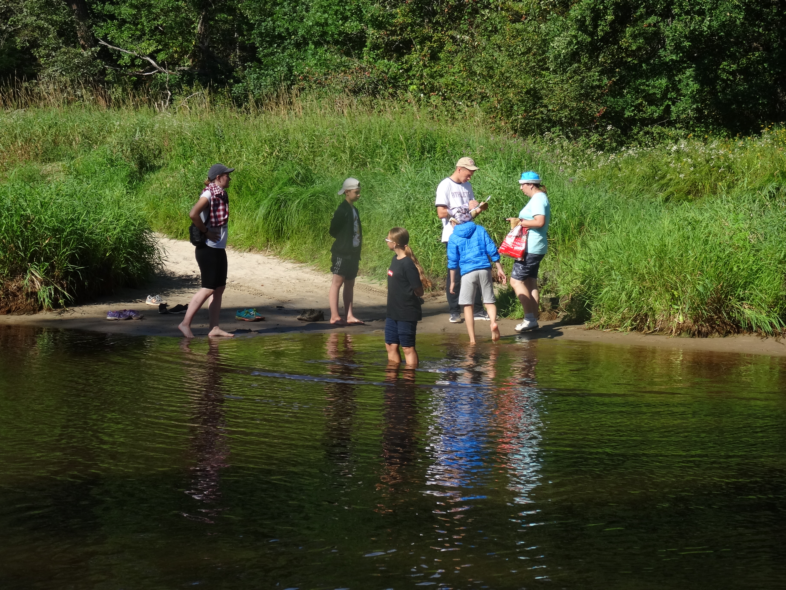

Slide 25
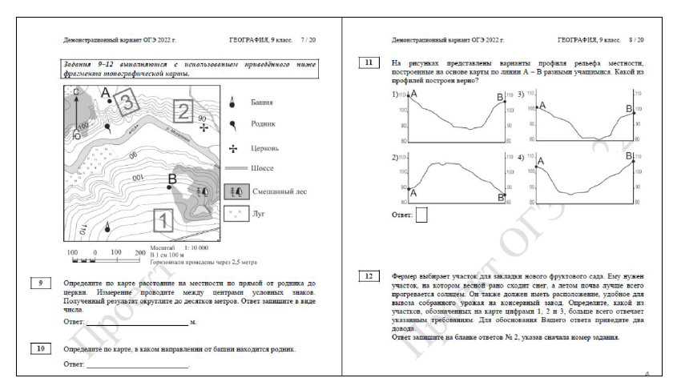

Slide 26
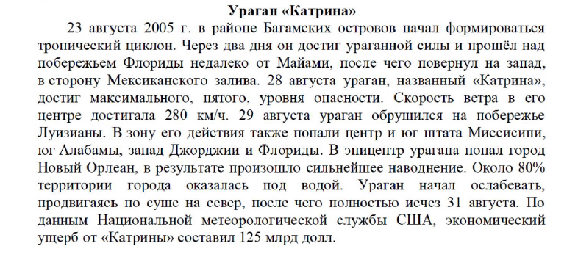

Slide 27
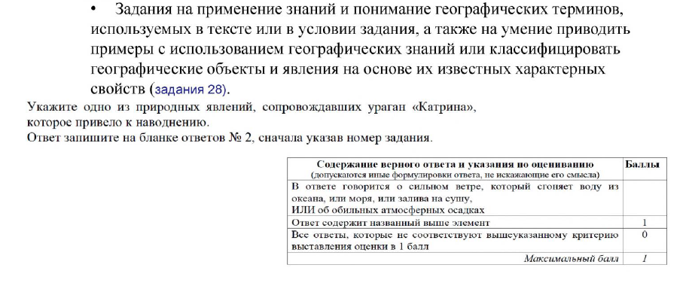

Slide 28
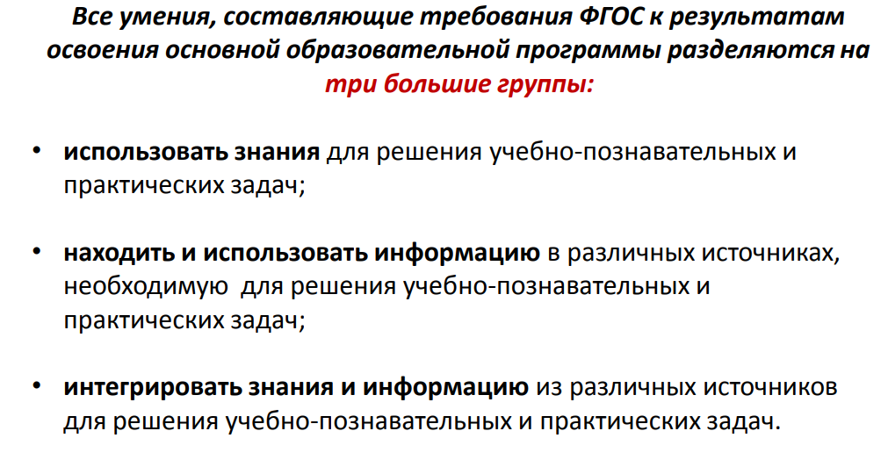

Slide 29

Благодарю за внимание!

